Slide 1
MHW Mini Homework 1
Misure e descrizioni mini homework 1
Vincenzo Crisà 1000016666

Slide 2
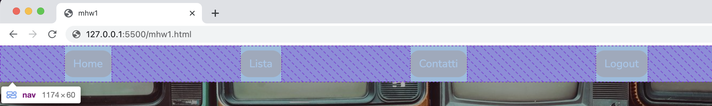
Barra di navigazione <nav> e <a>
10px
60px
15px
15px
10px
Raggio dei bordi 15px

Slide 3
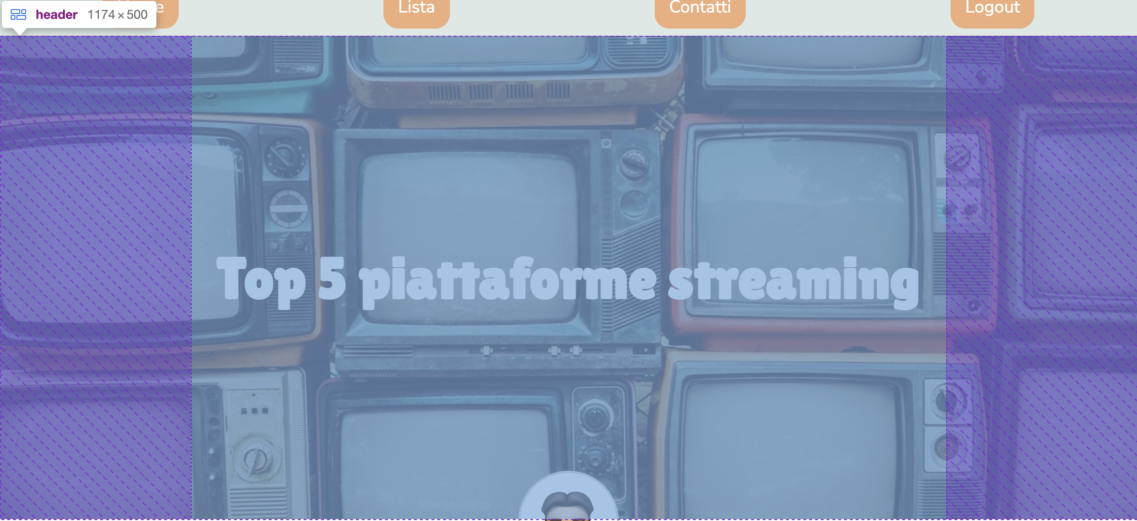
<header> e <h1>
Sfruttando la proprietà z-index è posizionato al di sopra dell’immagine di sfondo un overlay semitrasparente, ponendo due livelli sotto h1 lo sfondo, mentre un livello sotto h1vi è l’overlay così da non coprire il titolo stesso.
500px
780px

Slide 4
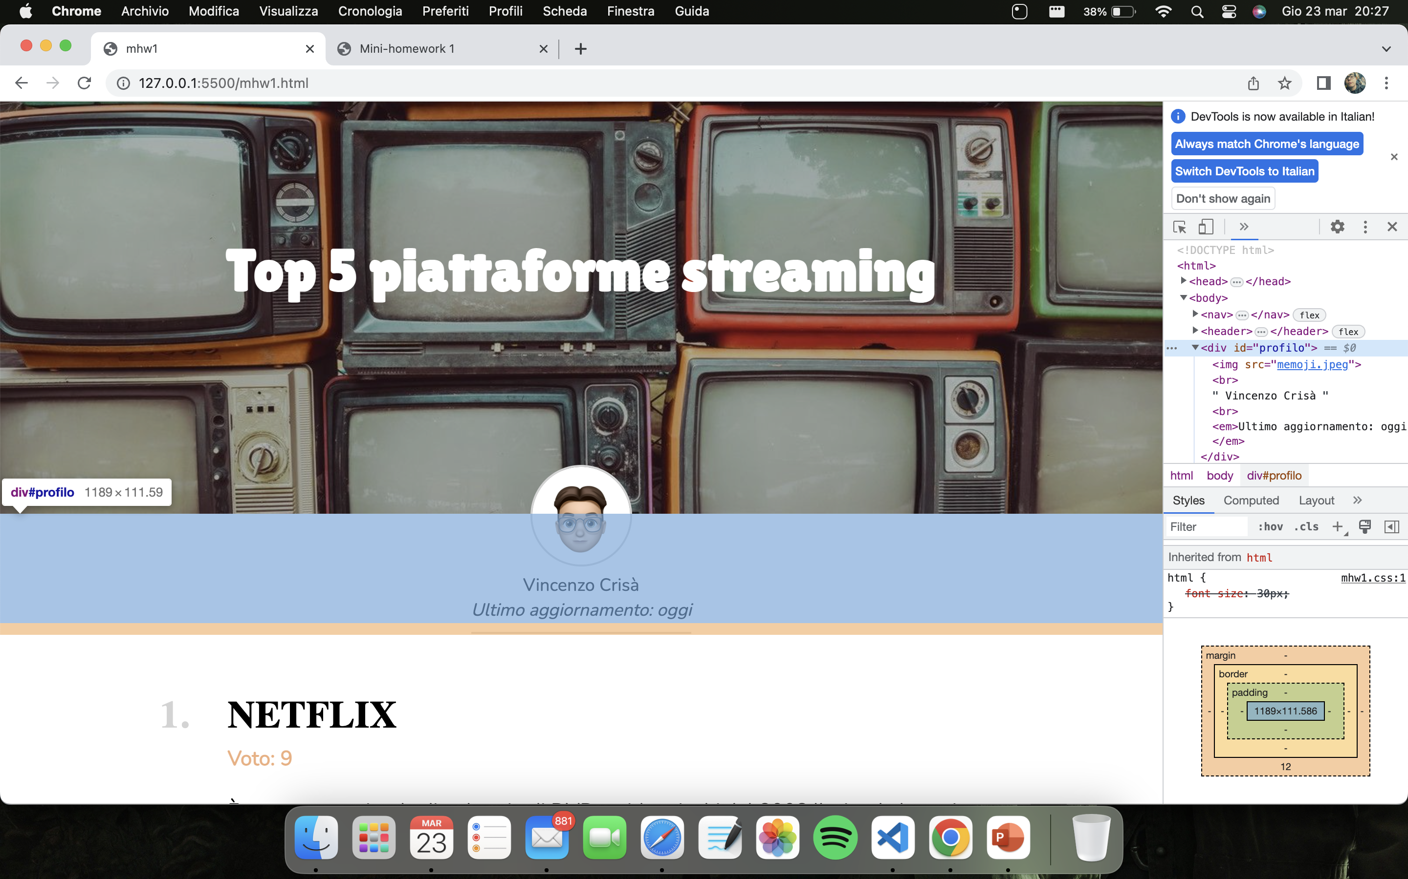
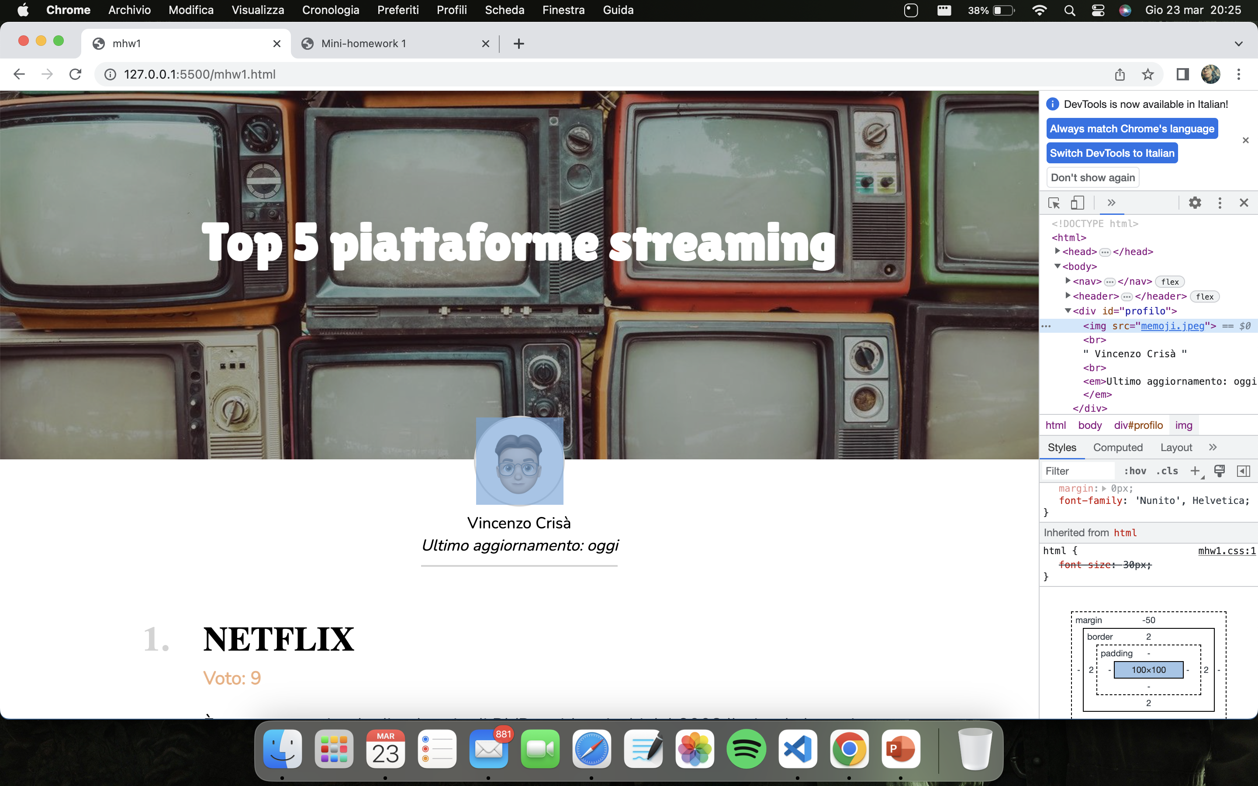
Sezione del profilo
Per posizionarla sopra l’header è stato associato all’immagine un margine superiore negativo
50px
All’immagine del profilo è stato associato un bordo di raggio 50% che (essendo già con un formato quadrato) la ha resa tonda con un diametro di 100px. Inoltre ha un bordo grigio di 2px.
100px
10px
La parte che ‘’divide’’ il profilo dalla parte sottostante è ottenuta tramite un bordo inferiore grigio di 2px alla parte in corsivo del profilo, distanziata con il padding di 10px.
Inoltre, per ottenere esattamente 60px dal divisore al contenuto sottostante è associato al div con id ‘’profilo’’ un margine inferiore di 12px, così da riprendere la distanza del divisore.

Slide 5
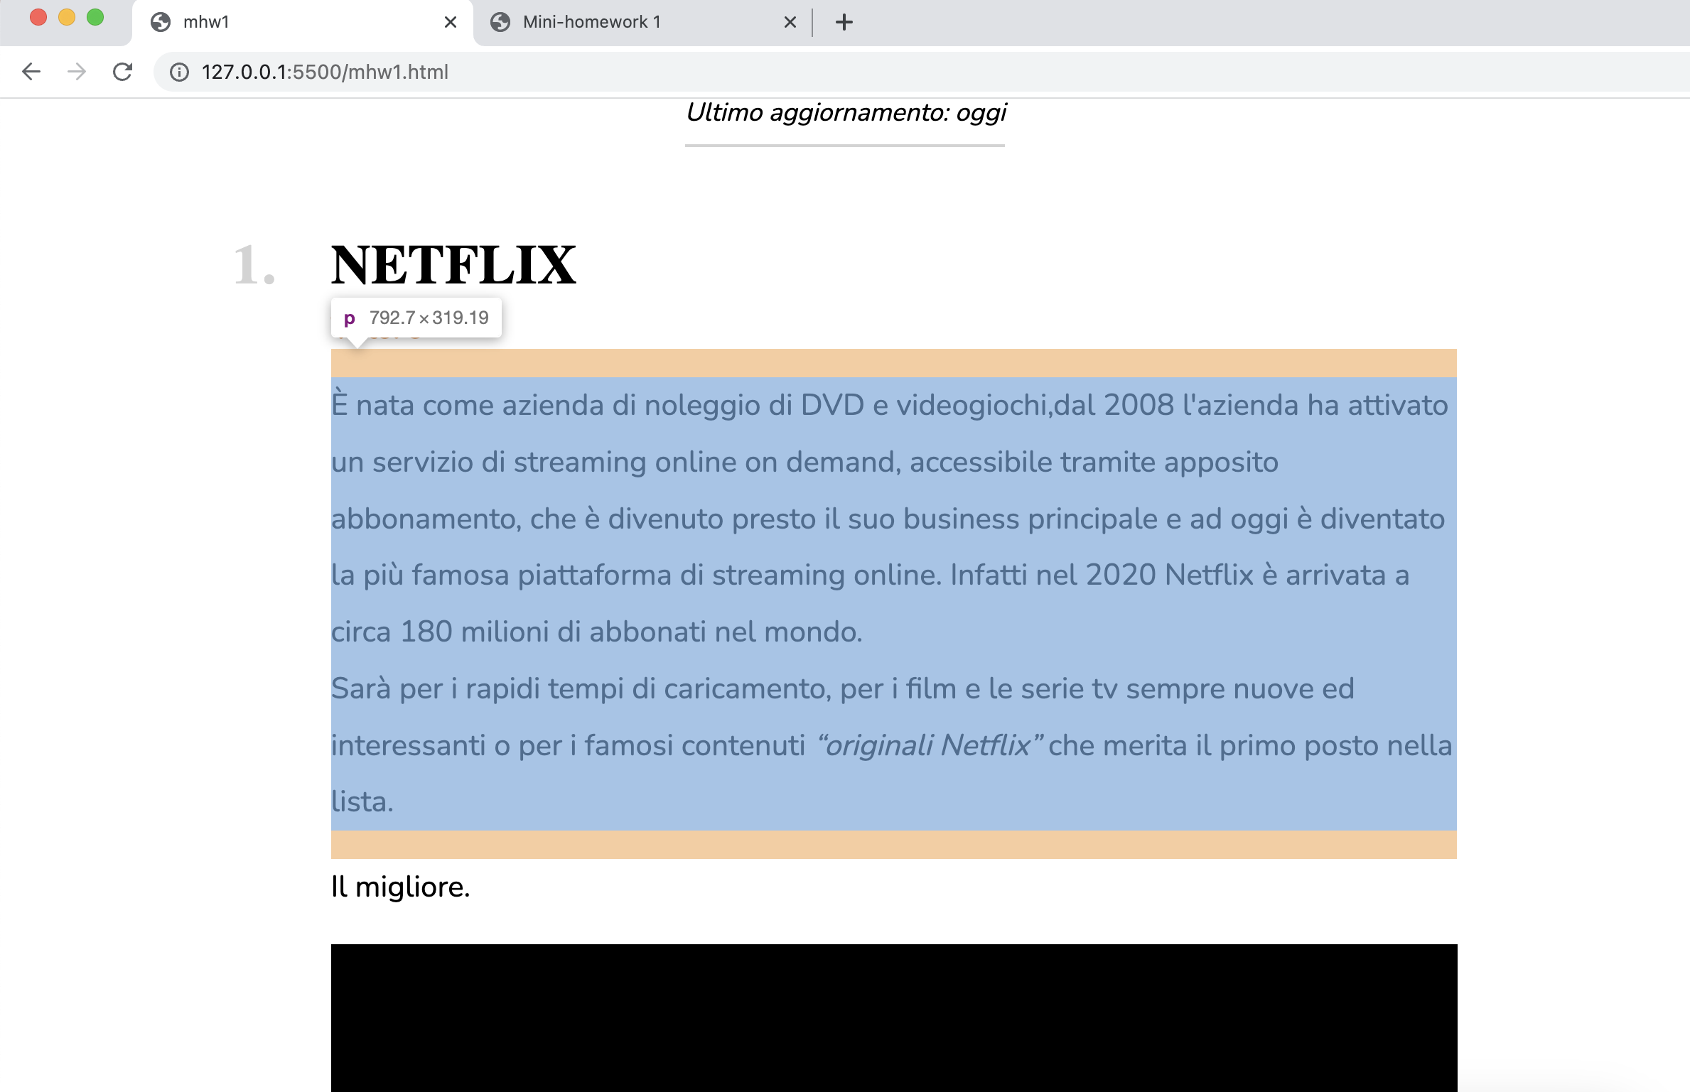
<section> e blocco
60px
66.67% della pagina
40px
20px
Tutti i paragrafi hanno un’interlinea del 190%.
20px
20px

Slide 6
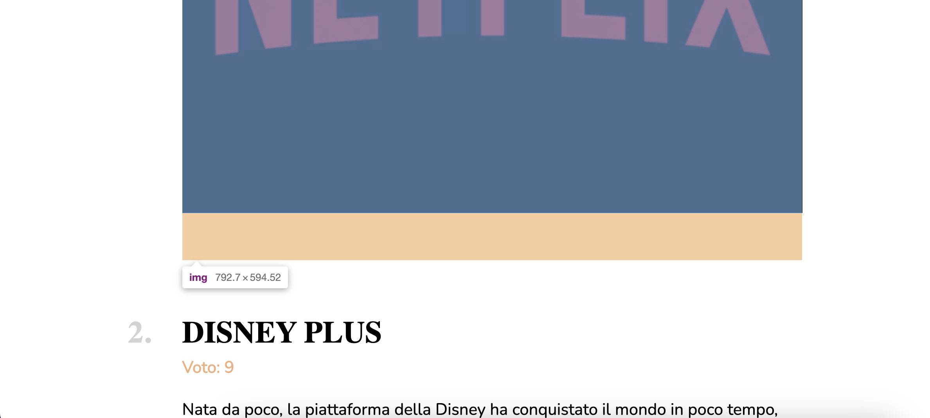
<section>
60px
120px

Slide 7
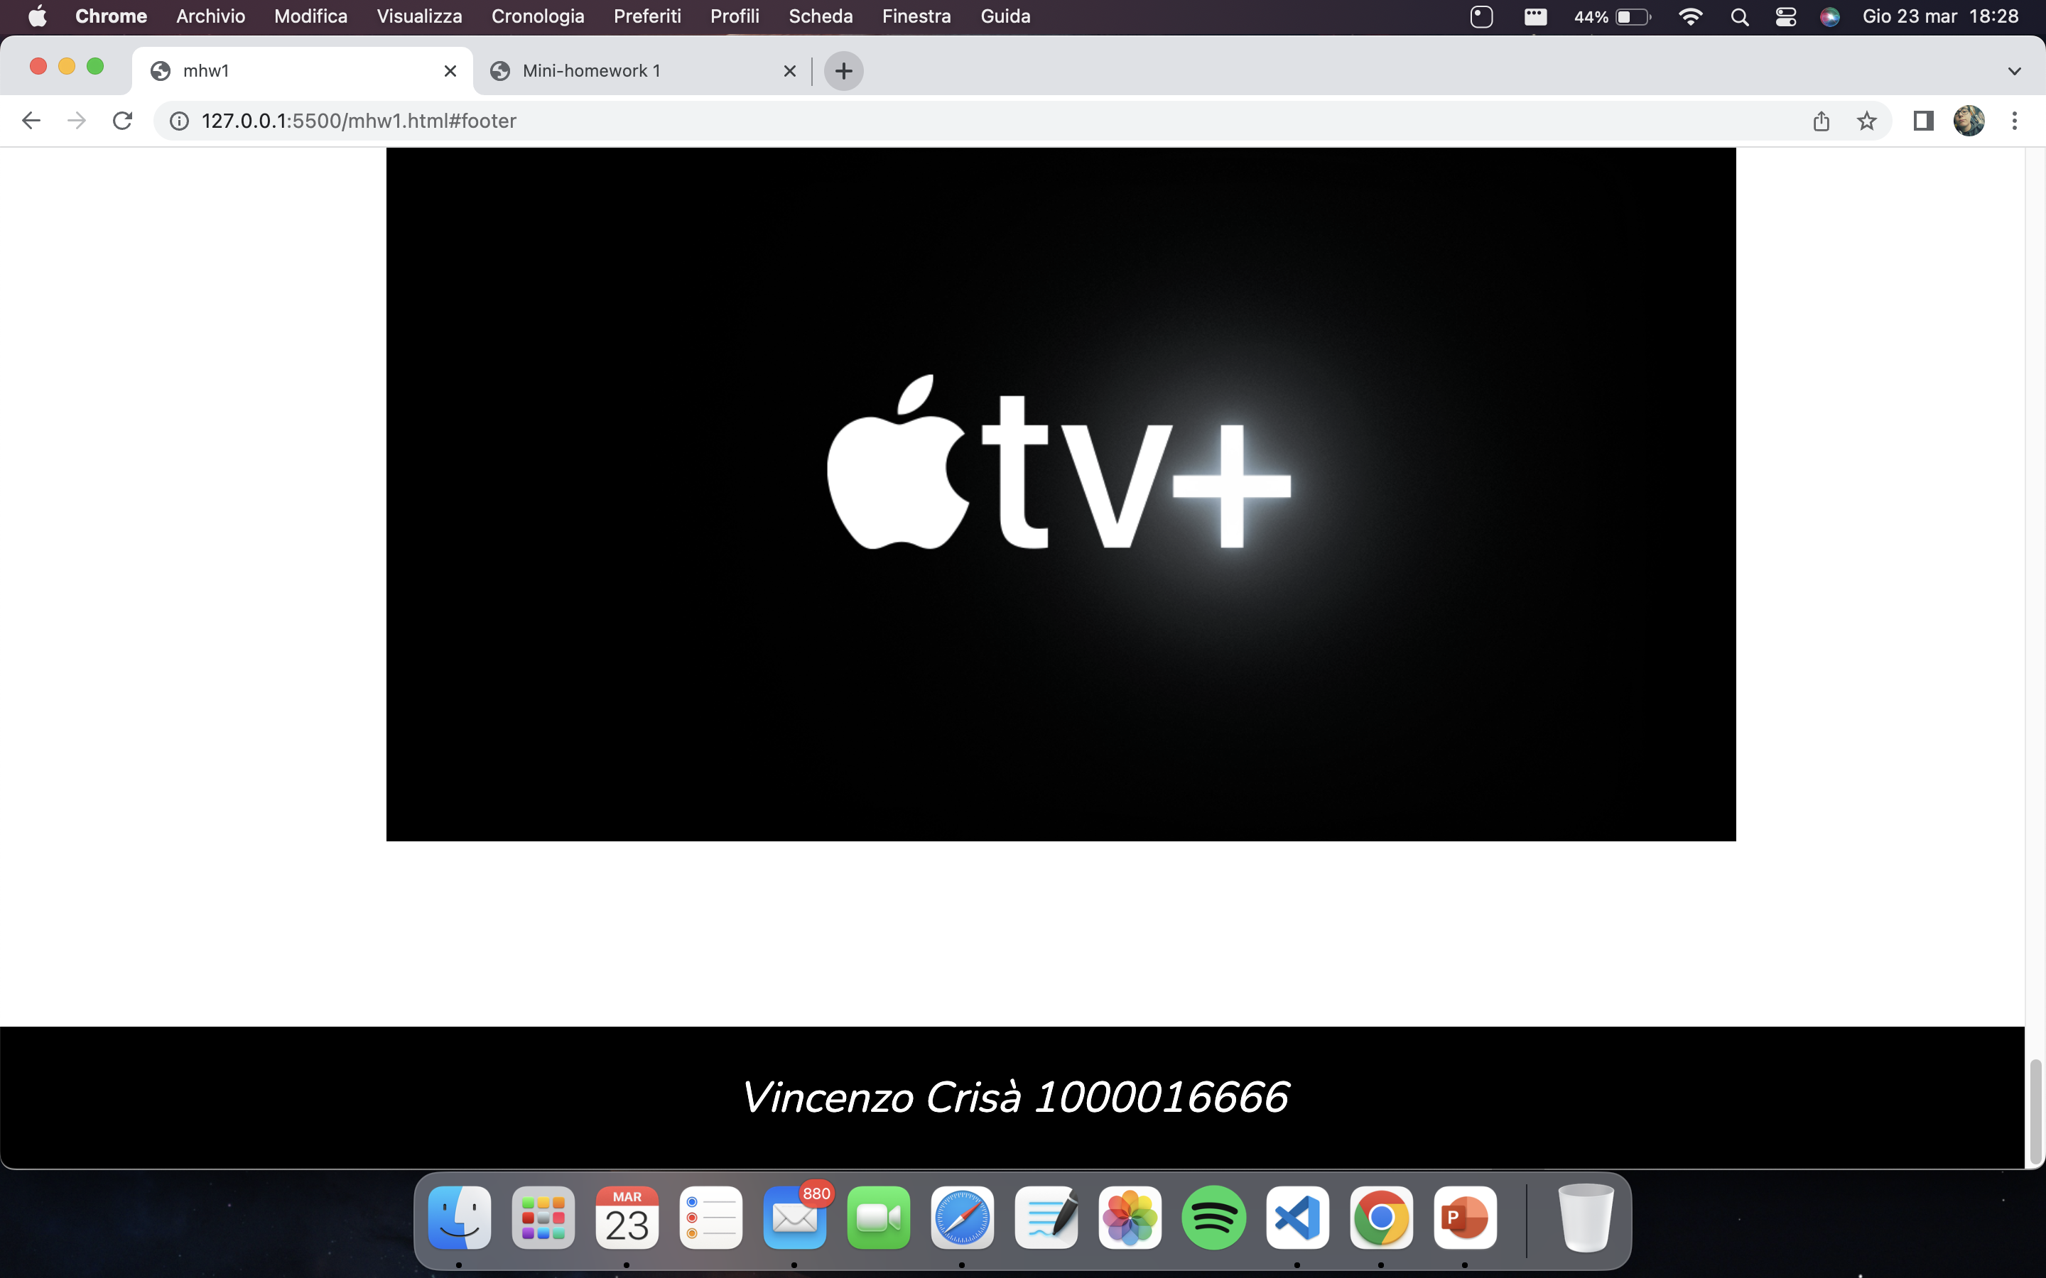
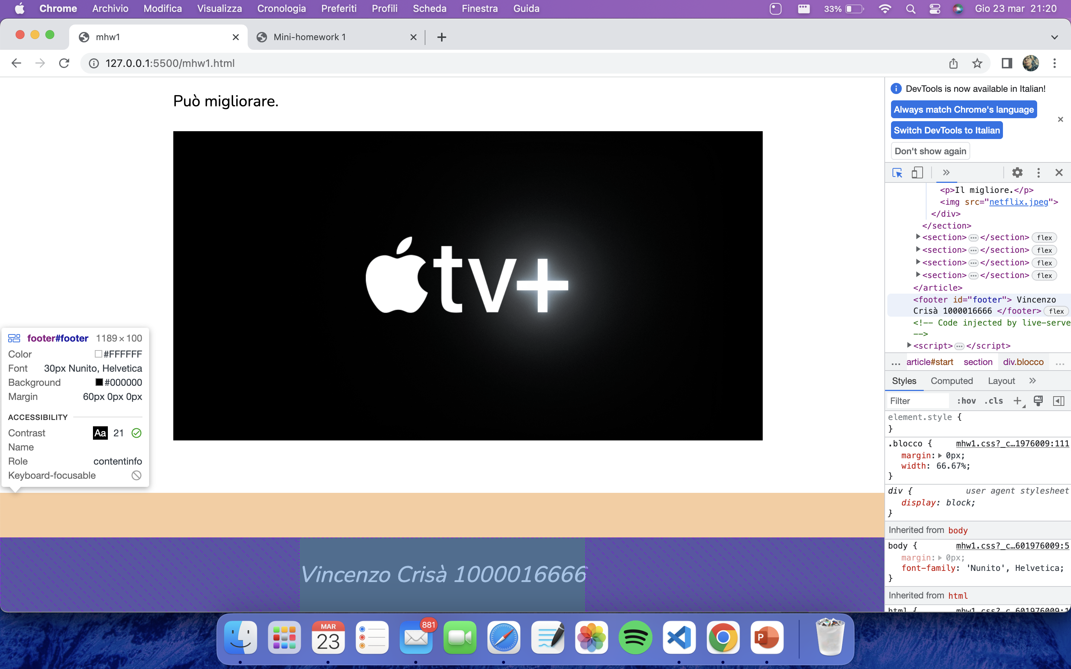
<footer>
120px
100px
60px

Slide 8
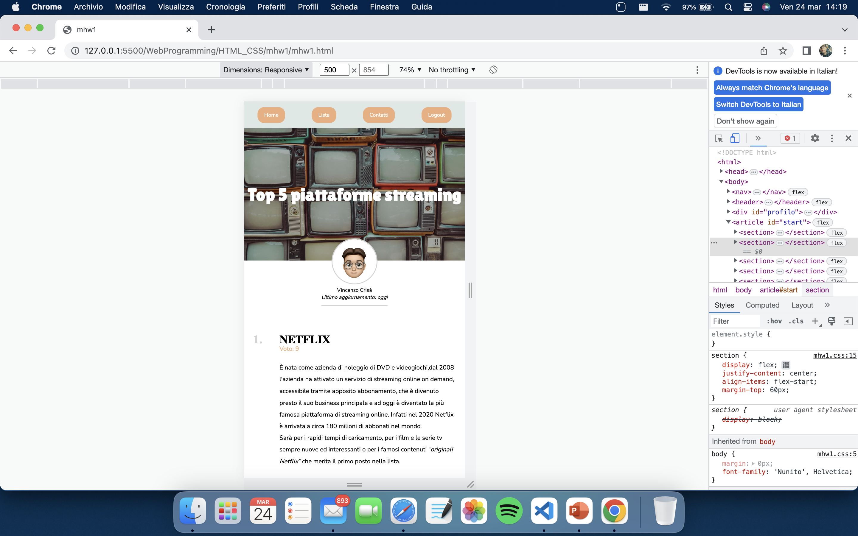
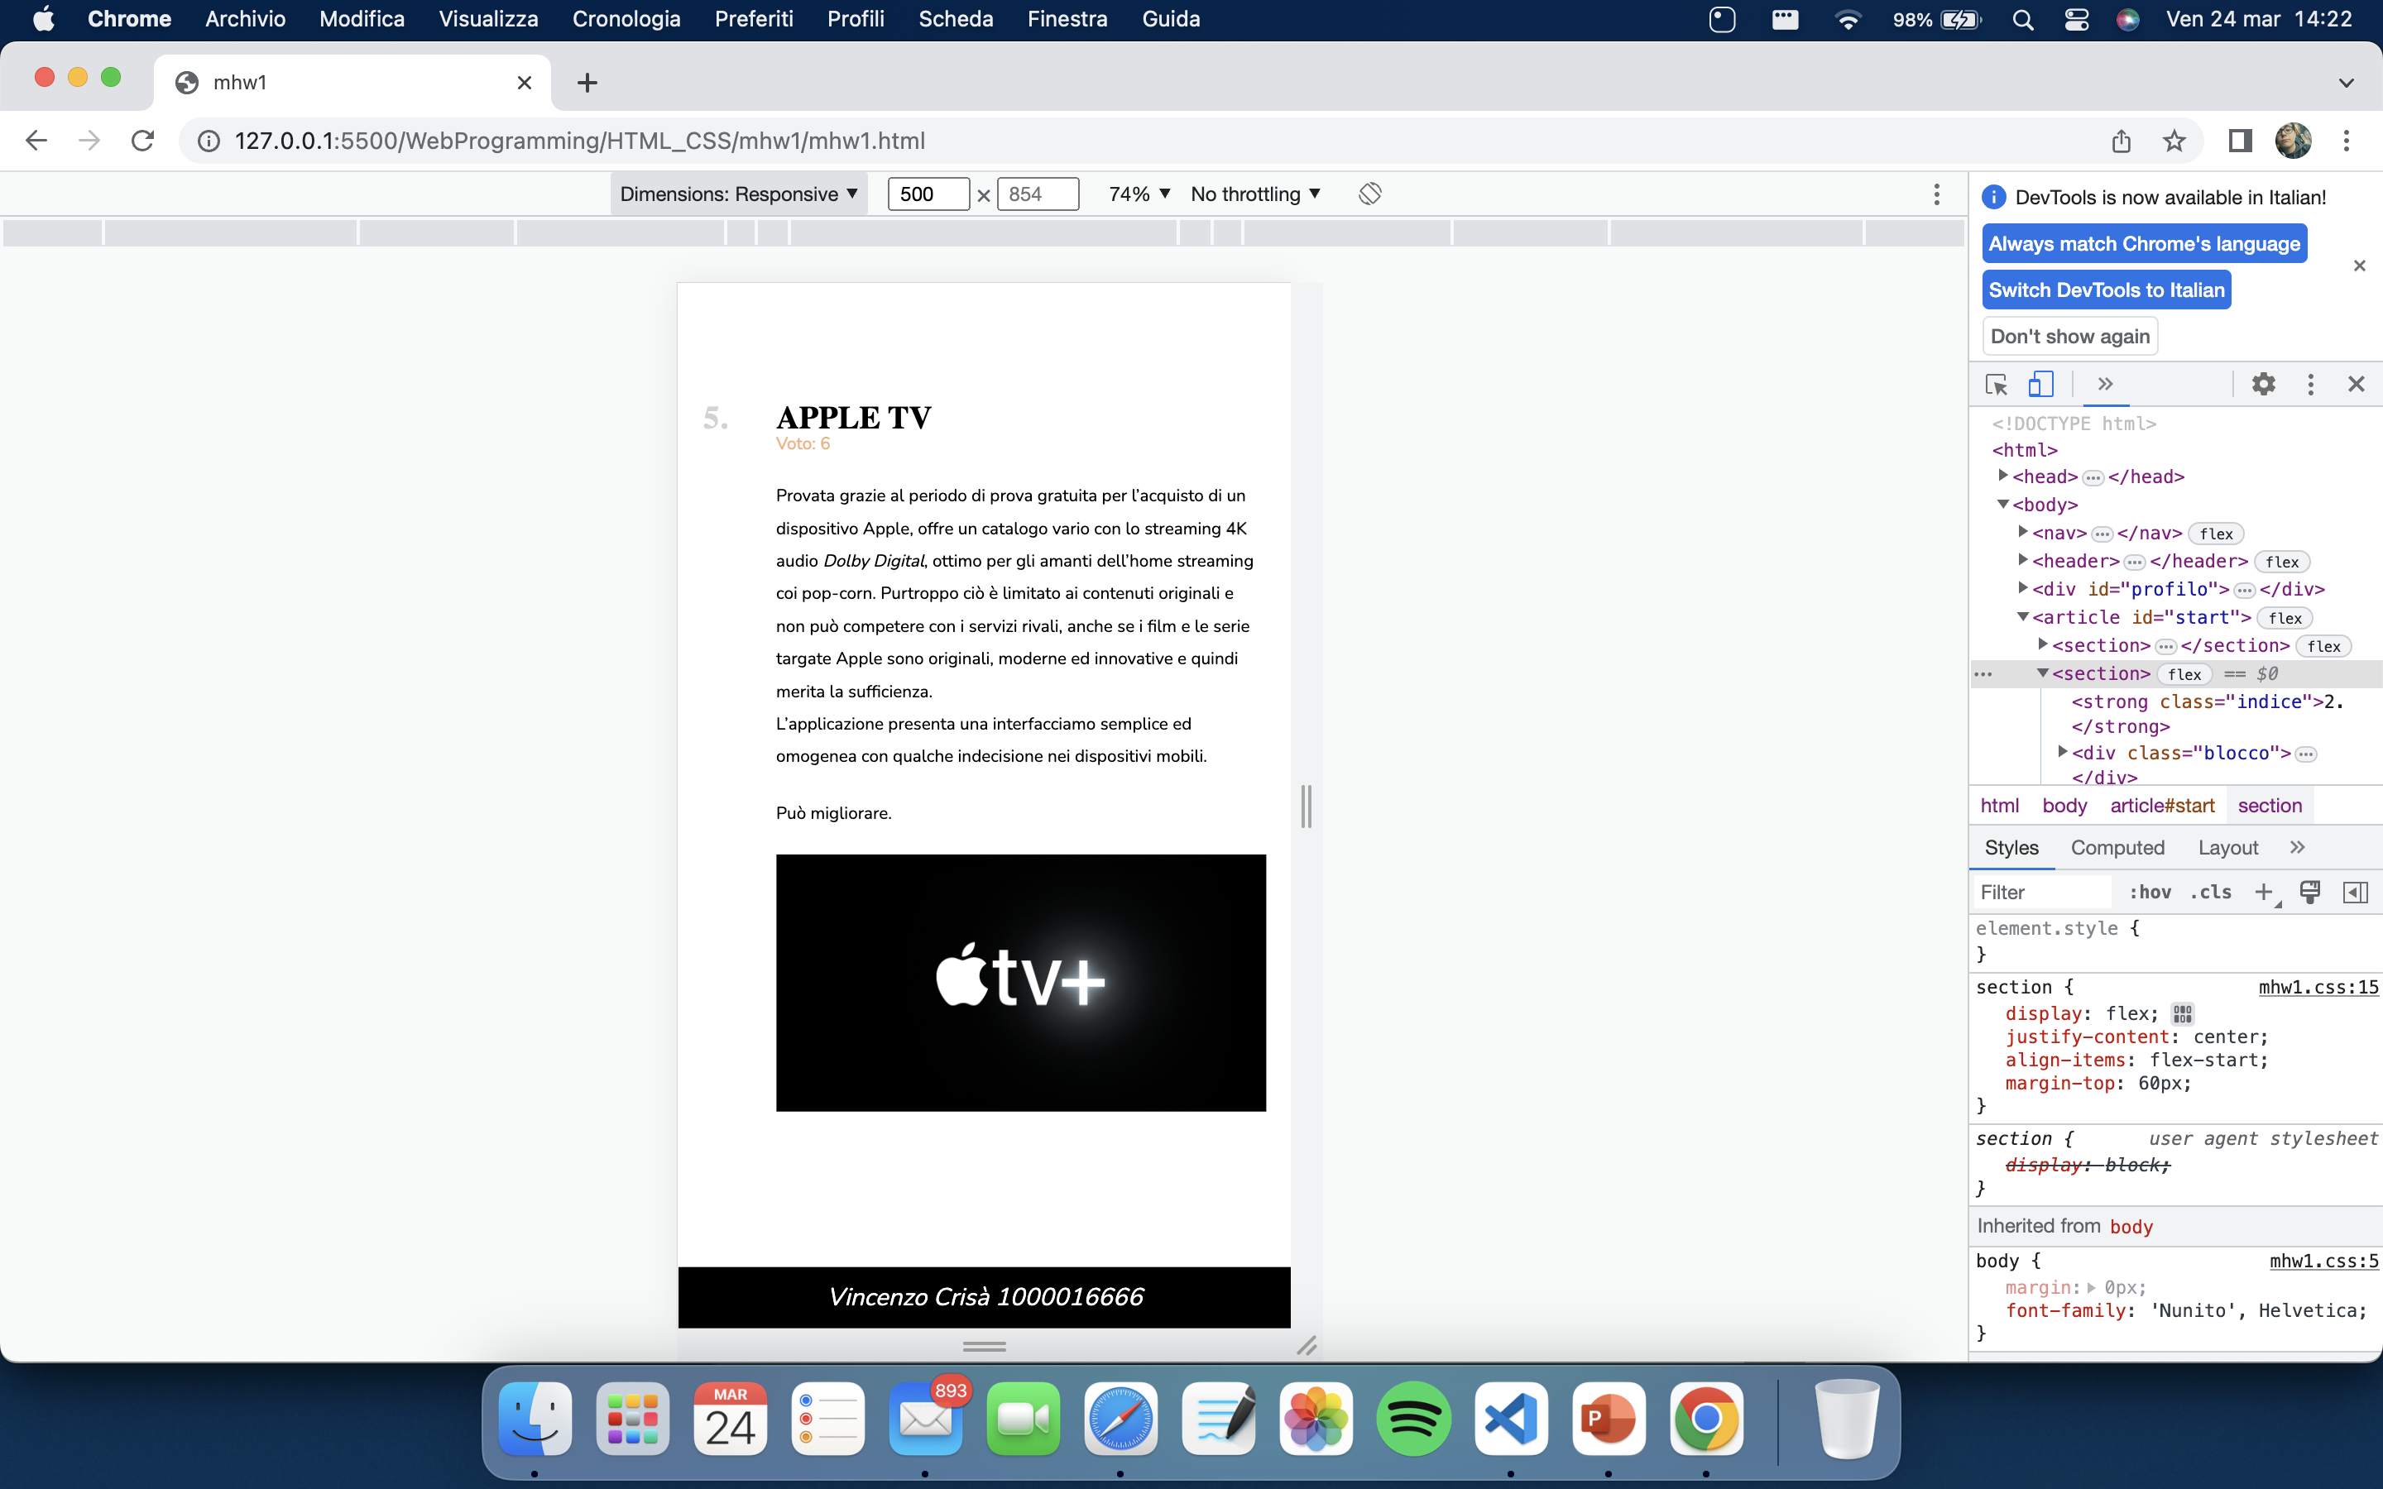
Mobile
Una volta ridotta la larghezza massima della pagina cambia anche la dimensione del font, così da riadattarsi alla pagina.
300px
80% della pagina
50px

